Slide 1
Počítač
univerzálny programovateľný stroj na spracovanie údajov

Slide 2
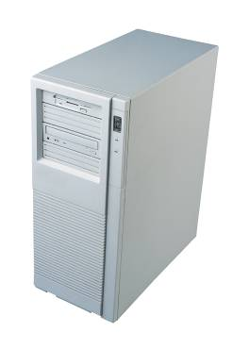
Hardvér
technické vybavenie počítača – počítač a jeho príslušenstvo

Slide 3
Softvér
programové vybavenie PC. Tvoria ho všetky programy nainštalované v PC
  operačné systémy – WINDOWS, LINUX
  textové editory – MS WORD, OPEN OFFICE....
  tabuľkové editory – MS EXCEL, CALC 602...
  databázové systémy – MS ACCESS....
  programy na kreslenie
  antivírusové programy – NOD 32...
  pakovacie programy – WINRAR, WINZIP.....
  iné typy programov

Slide 4
Zostava PC
PC (personal computer ) – osobný počítač
zostava PC je zložená z niekoľkých dielov, ktoré sú navzájom prepojené

Slide 5
Zostava PC
Výkonná časť - základná jednotka
Vstupné zariadenie - klávesnica, myš
Výstupné zariadenie - monitor
Prídavné vstupné a výstupné zariadenia (tlačiareň, modem, skener....)

Slide 6
Základná jednotka

Slide 7
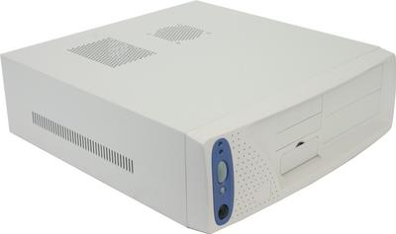
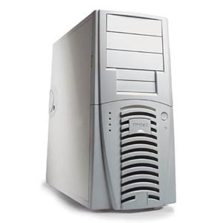
Základná jednotka
Môže mať 2 prevedenia
naležato – desktop
nastojato - tower

Slide 8
Pohľad spredu
na prednej strane skrinky môžu byť
  Mechaniky (DVD, CD, disketová)
  Tlačidlá (power, reset)
  Kontrolky (kontrolka pevného disku a kontrolka POWER)
  USB porty
CD, DVD
mechanika
tlačidlo
POWER
disketová
mechanika
tlačidlo
RESET
kontrolky
USB
porty

Slide 9
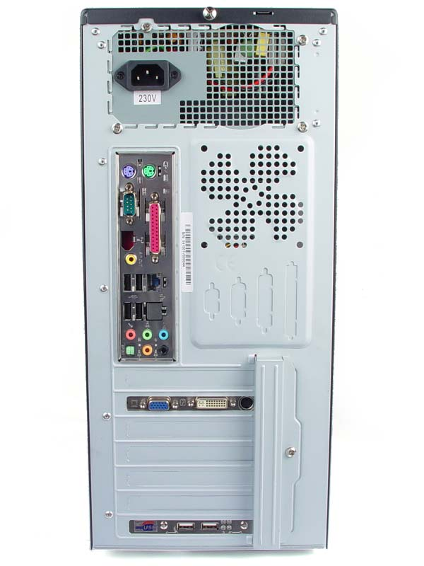
Pohľad zozadu
zadná stena je určená na pripojenie jednotlivých zariadení do základnej jednotky

Slide 10
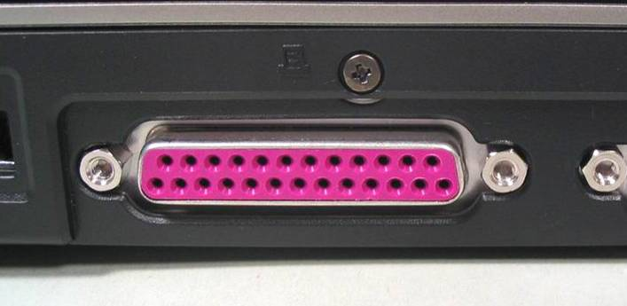
Paralelný port
LPT
umožňuje rýchlejší prenos údajov
môže sa naňho pripojiť sa ním tlačiareň, skener....

Slide 11
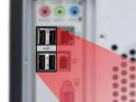
USB port
moderný, rýchly a kvalitný
dosahuje vysoké prenosové rýchlosti
umožňuje pripojiť k počítači rôzne zariadenia – tlačiareň, skener, modem, dig. fotoaparát, myš, kameru....

Slide 12
Na zadnej stene ešte vidíme
výstup z grafickej karty – pripojenie monitora
výstup zo zvukovej karty – pripojenie reproduktorov, mikrofónu, slúchadiel
výstup zo sieťovej karty – pripojenie do siete

Slide 13
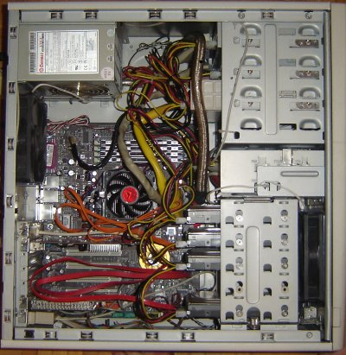
Pohľad dovnútra
V základnej jednotke sa nachádzajú tieto komponenty:
základná procesorová doska
  procesor
  operačná pamäť
  prídavné karty
diskové zariadenia
  pevný disk
  disketová mechanika
  CD, DVD mechanika
napájací zdroj

Slide 14
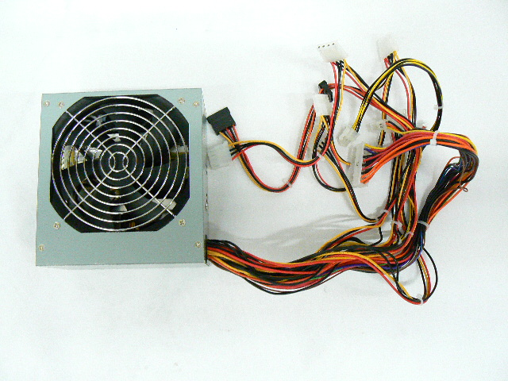
Zdroj
Zabezpečuje dodanie elektrickej energie pre počítač

Slide 15
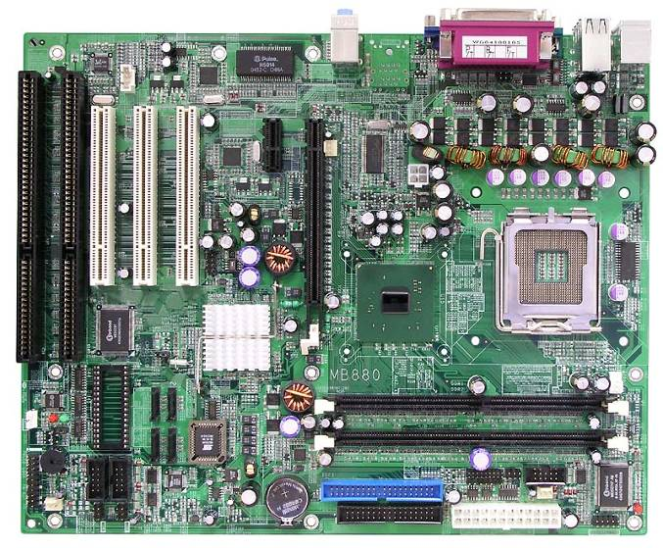
Základná procesorová doska (MB)
srdce počítača
stavebnicovo sa na ňu pripájajú ďalšie komponenty (procesor, RAM, prídavné karty)
základná doska umožňuje komunikáciu medzi týmito zariadeniami

Slide 16
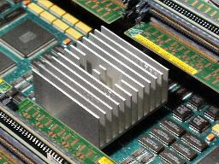
Procesor - CPU
mozog počítača
malý integrovaný obvod
spracúva vstupné údaje na výstupné na základe príkazov zapísaných v programoch, alebo zadaných používateľom počítača

Slide 17
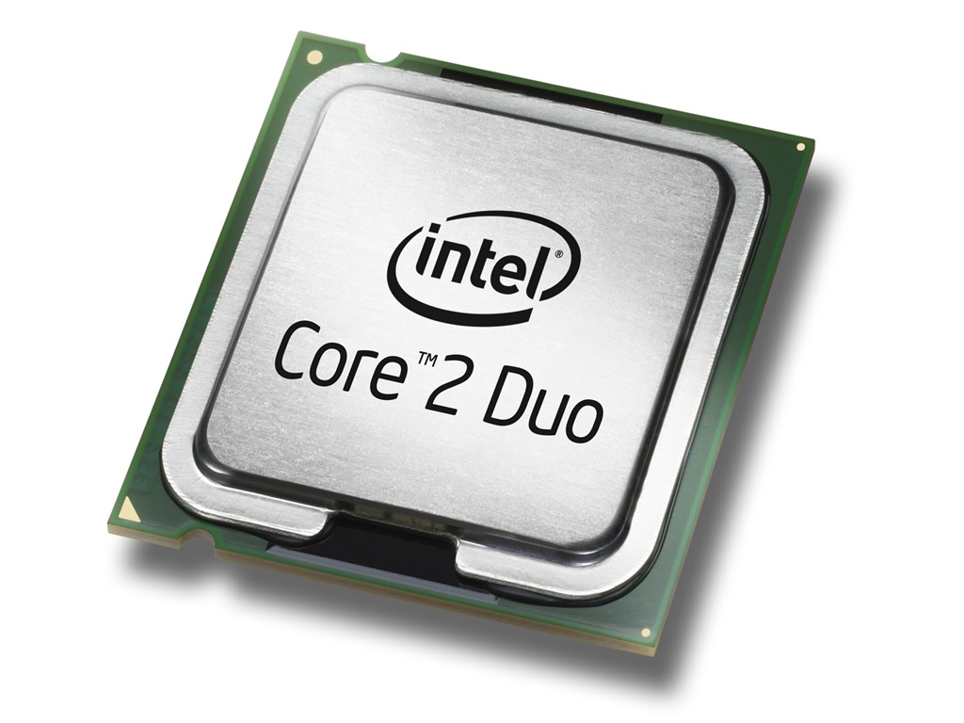
Procesory môžu byť
jednojadrové
viacjadrové

Slide 18
Procesor
typ procesora podľa výrobcu
  INTEL – procesory Pentium, Celeron
  AMD – procesory Athlon, Sempron
Výkon procesora ovplyvňuje:
taktovacia frekvencia
  ovplyvňuje rýchlosť spracovania inštrukcii
  udáva sa v GHz

Slide 19

Operačná pamäť - RAM
slúži na veľmi rýchle čítanie a zápis spracovávaných údajov
pri zapnutí PC sa do nej načíta operačný systém a všetky programy, s ktorými pracujeme
po vypnutí PC sa jej obsah vymaže
jej kapacita sa udáva v GB - okolo 4 GB
kapacita RAM ovplyvňuje rýchlosť práce počítača

Slide 20
Vonkajšie pamäte
pevný disk
disketa
USB kľúč
pamäťové karty
CD a DVD média

Slide 21
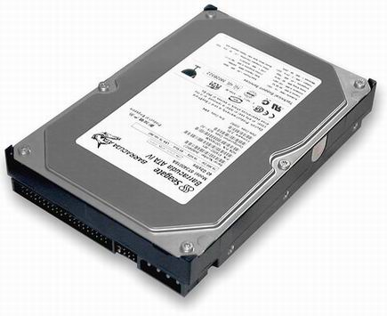
Pevný disk (hard disk – HDD)
slúži na ukladanie údajov a je pevne zabudovaný v počítači
je to kovový kotúč pokrytý feromagnetickou záznamovou vrstvou umožňujúcou zápis informácii do stôp

Slide 22
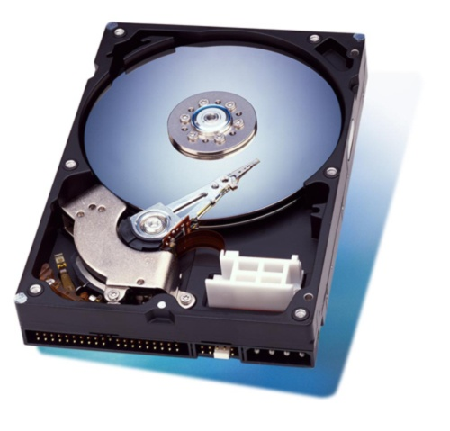
Princíp práce
pevné disky sa pri použití otáčajú a snímanie sa uskutočňuje pomocou snímacej hlavy, ktorá sa pohybuje nad diskom
kovový kotúč
snímacia hlava

Slide 23
Kapacita HDD
udáva množstvo údajov, ktoré je možné zapísať na pevný disk
udáva sa v GB

Slide 24
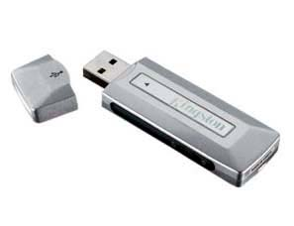
USB kľúč
používa sa na prenos údajov
zasúva sa do USB portu
Windows ho zobrazí ako ďalší disk a môžeme s ním ihneď pracovať
kapacita od 64 MB– 128 GB

Slide 25
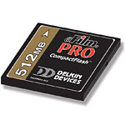
Pamäťové karty
majú malý rozmer
používajú sa najmä v mobilných zariadeniach (digitálny fotoaparát, videokamera, MP3 prehrávač, diktafón..)

Slide 26
CD média
CD – R (recordable – zapisovateľné)
  je disk, na ktorý je možné zapísať len raz, prípadne viackrát do maximálnej kapacity média
CD – RW (re – writeable – prepisovateľné)
  umožňuje viacnásobný zápis a a vymazanie údajov

Slide 27
Kapacita CD : 700 MB
CD chránime pred poškriabaním
chytáme len za okraje
nedotýkame sa spodnej záznamovej časti

Slide 28
DVD média
digital versatile disk – univerzálny digitálny disk
kapacita 4,7 – 17 GB
poznáme
  DVD R média
  DVD RW média

Slide 29
DVD mechanika
DVD ROM mechanika
  umožňuje čítať CD R, CD RW, DVD R a DVD RW disky
DVD RW mechanika
  umožňuje čítanie aj zápis na CD a DVD média

Slide 30
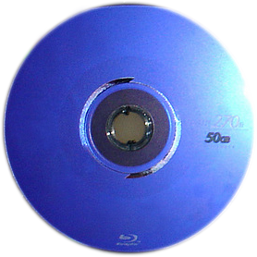
Blue-ray
Jednovrstvové – 25 GB
Dvojvrstvové – 50 GB
Blue-ray mechaniky využívajú na pre čítanie a zápis dát modro-fialový laser s vlnovou dĺžkou 405 nanometrov.

Slide 31
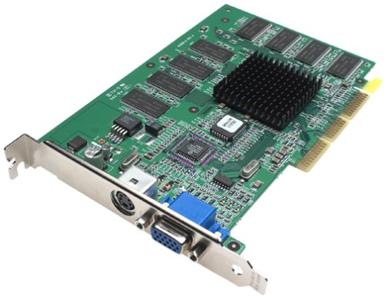
Grafická karta
spracúva údaje, ktoré dostane z procesora a zabezpečuje zobrazenie obrazu na monitore
zasúva sa do slotu na základnej doske /AGP slot, PCI expres slot/
Môže byť integrovaná na základnej doske

Slide 32
Charakteristiky monitora
veľkosť monitora sa udáva ako dĺžka jeho uhlopriečky v palcoch (1 palec = 2,54 cm)
rozlišovacia schopnosť monitora
  udáva, aký počet bodov dokáže monitor zobraziť v riadkoch a stĺpcoch
  800 x 600, 1024 x 768 , 1600 x 1200
obnovovacia frekvencia
  udáva, ako rýchlo sa na monitore zobrazí nový znak

Slide 33
Zvuková karta
umožňuje zvukový výstup z PC
zasúva sa do slotu základnej dosky
pripájajú sa na ňu reproduktory, mikrofón, slúchadla...

Slide 34
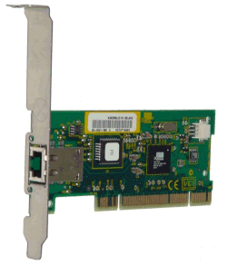
Sieťová karta
slúži na zapojenie PC do siete
zasúva sa do slotu na základnej doske, môže byť aj integrovaná

Slide 35
Modem
používa sa na pripojenie PC do internetu
údaje z PC mení do takej formy, aby sa dali prenášať telefónnou linkou - modulácia
upravuje ich na analógový, alebo digitálny signál
vo vzdialenom PC sa tento signál za pomoci modemu demoduluje do pôvodnej podoby

Slide 36
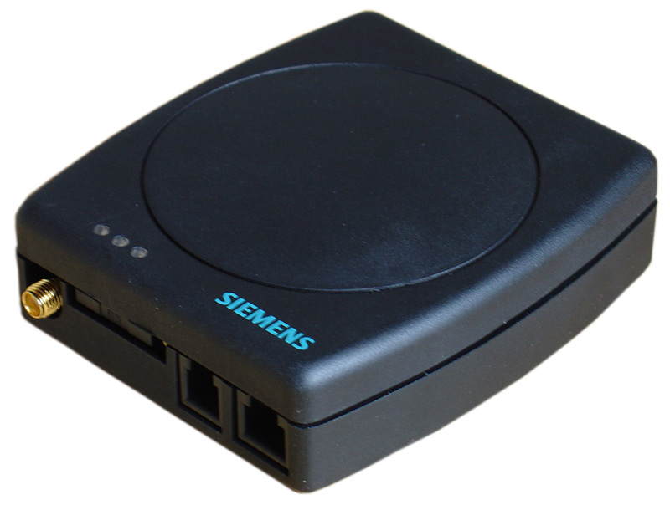
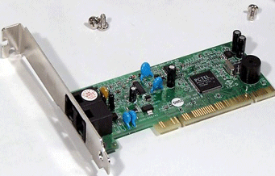
Modem

Slide 37



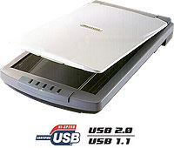
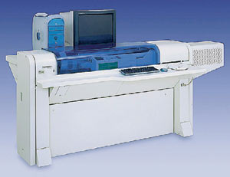
Skener
používa sa prevod obrázkov , fotografii, alebo textu do PC
Typy:
  ručný, pultový – používa sa na snímanie čiarového kódu
  stolový – najpoužívanejší
  bubnový – najkvalitnejší a
  používa sa v graf. štúdiach

Slide 38
Digitálny fotoaparát
obrázok sníma v digitálnej podobe a ukladá ho na pamäťovú kartu
fotku je možné preniesť do PC a ďalej upravovať

Slide 39
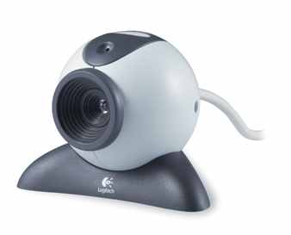
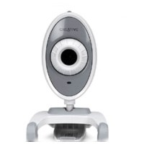
Web kamera
umožňuje nepretržité snímanie určitého priestoru
pripája sa k počítaču

Slide 40
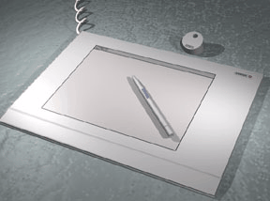
Tablet
polohovacie zariadenie zložené z pevnej snímacej podložky, ktorá prenáša pohyb zariadenia tvaru pera, alebo myši do PC
využíva sa v grafických programoch

Slide 41
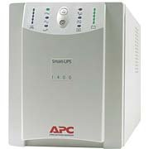
Záložný zdroj - UPS
neprerušiteľný zdroj energie
v prípade prerušenia dodávky elektriny dodá energiu z vlastného zdroja (odporúča sa používať napr. počas búrky, ak nemáme prepäťovú ochranu)

